Slide 1
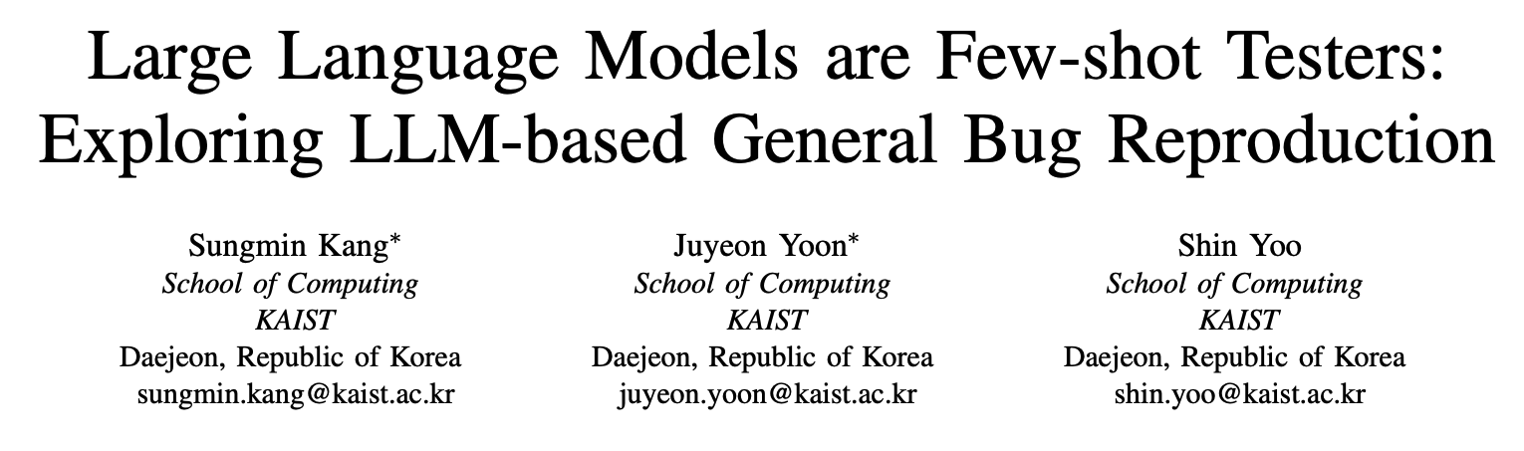
当前的自动化测试方法存在缺陷，例如需要手动编写测试用例、难以覆盖所有代码路径等。相比之下，大型语言模型因具有强大的自然语言处理能力，可以从软件缺陷报告中提取重要信息，并生成相关的测试用例。
1190200122 袁野

Slide 2
论文背景
大型语言模型（LLM）是指由数百万、甚至数十亿单词组成的神经网络模型。这些模型可以通过大量的无监督学习从海量的文本数据中学习到丰富的语言知识，例如语法、词汇和常见短语等。近年来，随着预训练模型的发展，LLM 在自然语言处理领域取得了巨大成功，并在多个任务上超越了传统的基于规则或启发式算法的方法。
在软件工程领域，自动化测试一直是一个重要的研究方向。当前的自动化测试方法可能需要编写大量的手动测试用例，而这些测试用例往往难以覆盖所有代码路径，同时还需要不断更新以适应代码的变化。因此，研究人员开始探索如何利用 LLM 来改进软件测试。

Slide 3
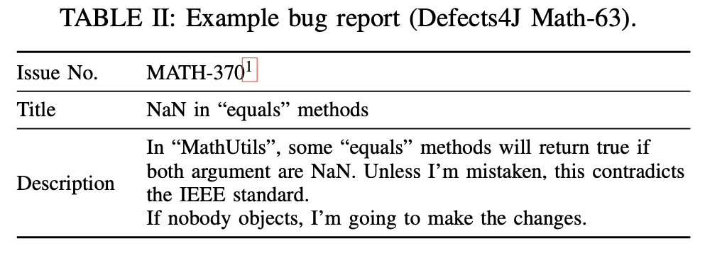
论文贡献
这篇论文提出了一种使用 LLM 来检测和重现软件 bug 的框架，并称之为“LIBRO”。该方法基于以下思想：如果给定一个已知的缺陷报告，可以使用 LLM 生成相关的测试用例，这些测试用例可以检测到缺陷并进行重现。
对开源库进行分析，以验证根据Bug报告生成Bug重现测试用例的重要性。
提出了一种框架，利用LLM重现Bug，并仅在结果可靠时向开发人员建议生成的测试。
在两个数据集上进行了广泛的实证分析，表明LIBRO的性能优良。

Slide 4
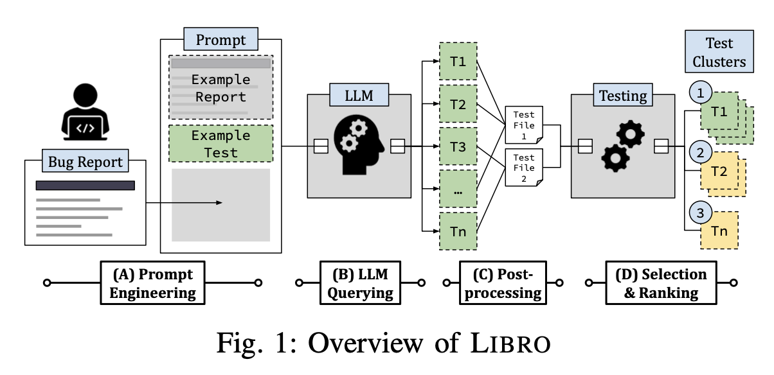
实现方法
首先，给定一个错误报告，LIBRO构建一个查询LLM的提示。使用此提示，通过多次查询LLM生成了一组初始测试候选项。 然后，LIBRO处理这些测试以使它们在目标程序中可执行。 LIBRO随后识别和筛选可能会复现错误的测试，并对其进行排名以最小化开发人员的检查工作量

Slide 5
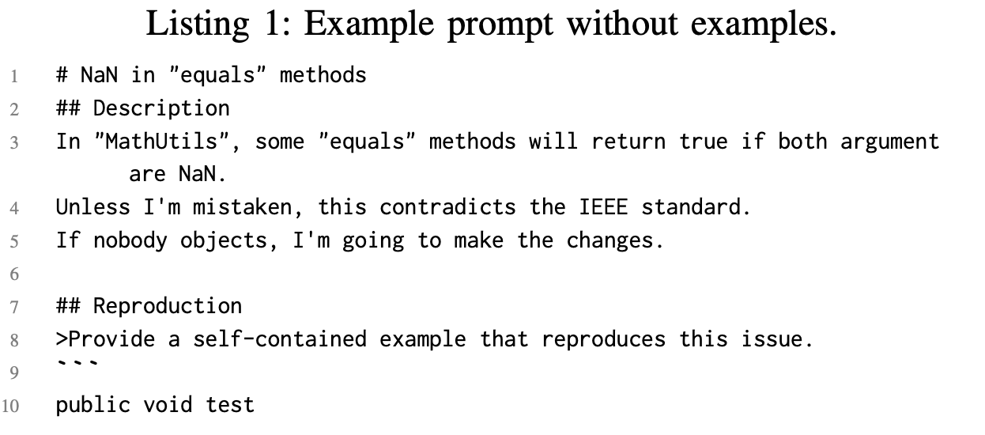
实现方法
提示工程
LLMs 在本质上是大型自动补全神经网络，先前的研究发现，以不同的提示模板LLM“询问”会显现出不同的性能水平。找到实现给定任务的最佳查询称为提示工程。
为了从给定的BUG报告中生成测试方法，作者构建了一个Markdown文档，并将其用作提示。我们使用BUG报告来构建Markdown文档。

Slide 6
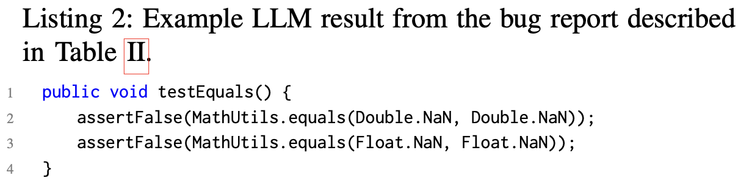
实现方法
查询LLM
利用生成的提示，LIBRO向LLM进行查询以预测跟随提示的Token序列。由于我们的提示以public void test序列结尾等提示模板的特征，它很可能会生成一个测试方法。我们不停地接受Token序列直到表示Markdown代码块结尾的字符串出现为止。
作者发现，如果即严格贪心对接下来的Token序列进行解码，其结果相对比较差，而在执行加权随机采样时表现更好，这会使得LIBRO生成多个不同的测试代码。

Slide 7

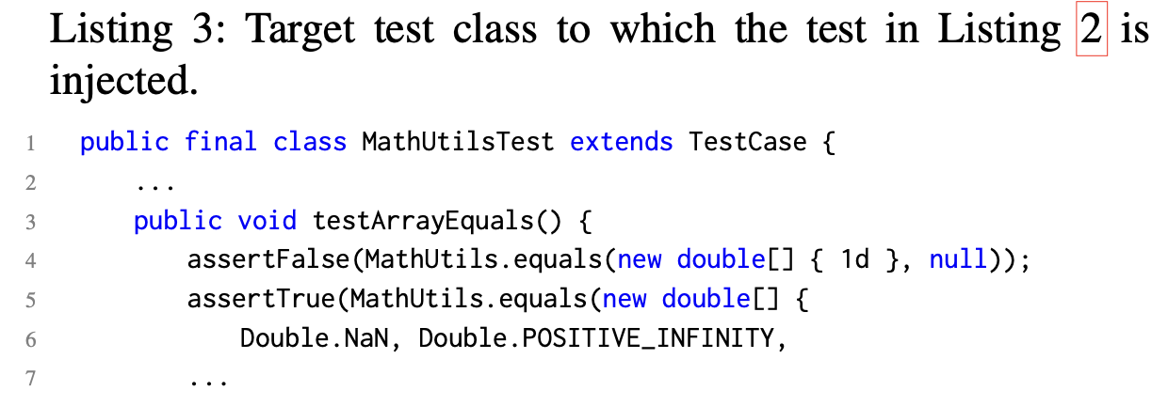
实现方法
测试处理
将测试注入到适当的测试类中：对于LLM返回的测试方法，测试人员需要将它们注入到测试类中来为其提供运行所需要的上下文（如依赖项）。为了找到最适合将测试方法注入到的测试类，可以找到与生成的测方法试最相似的测试类。直觉上，如果一个测试方法属于一个测试类，那么该测试方法很可能使用与该测试类中的其他测试方法相关的类和方法。因此我们按照如下公式寻找与当前测试方法在词法上最相似的测试类

Slide 8
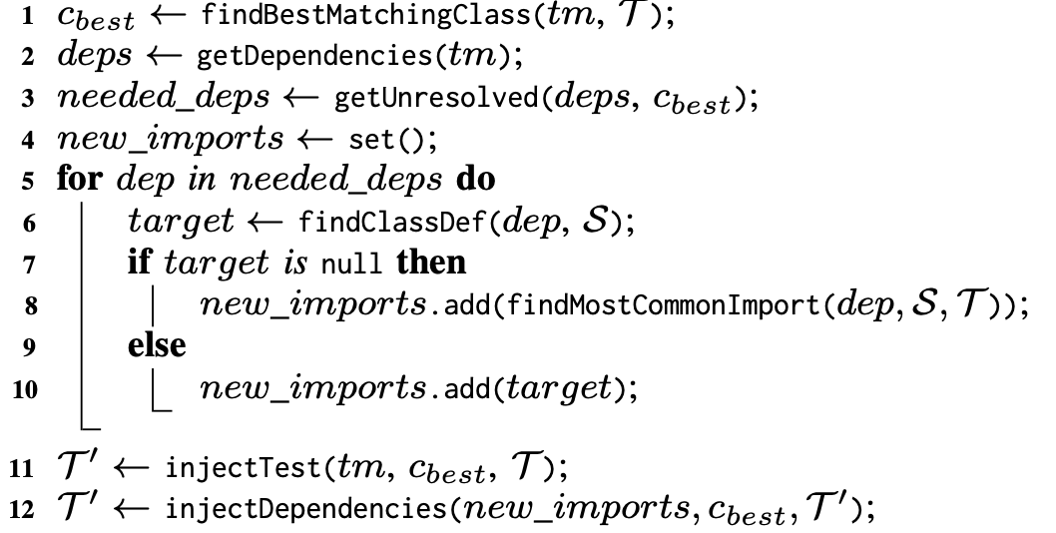
实现方法
测试处理
对于测试类中没有的依赖，LIBRO启发式地推断要导入的包。首先，LIBRO解析生成的测试方法并识别变量类型和引用的类名/构造函数/异常。然后，它通过将名称与测试类中现有的导入语句进行词法匹配来过滤已经导入的类名。由此，我们找到了在测试类中未解析的类型。LIBRO首先尝试查找具有找到类型名称的公共类；如果确切地有一个这样的文件，则派生出已经识别的类的类路径，并添加一个导入语句。然而，在这两种情况下，可能不存在或存在多个匹配的类。在这两种情况下，LIBRO会在项目中寻找以目标类名结尾的导入语句（例如，当搜索MathUtils时，LIBRO会查找import .* MathUtils;）。LIBRO会选择在所有项目源代码文件中最常见的导入语句。

Slide 9
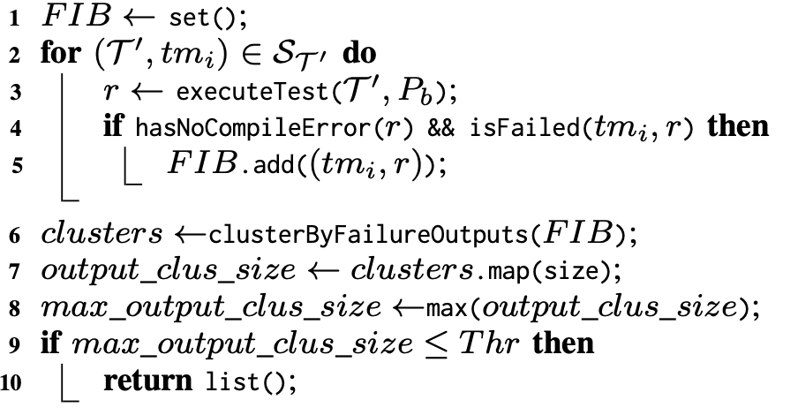
实现方法
筛选排序
LLM生成的测试方法并不一定是根据BUG报告复现的测试方法，需要的条件是该测试在有缺陷的程序中编译并失败。确认是否复现了错误并不是一件容易的事，因此作者提出了一种对所有生成的测试方法进行建议排序的方式。
LIBRO首先将表现出相同故障输出的测试方法分组（相同的错误类型和错误消息），并查看每一组中测试的数量。这实际上基于一种直觉，即如果很多个测试表现出类似的故障行为，说明有多个独立预测的表现一致，则错误复现成功的机会很大。因此我们筛选出分组后测试数量超过一定阈值的分组进行后续处理。

Slide 10
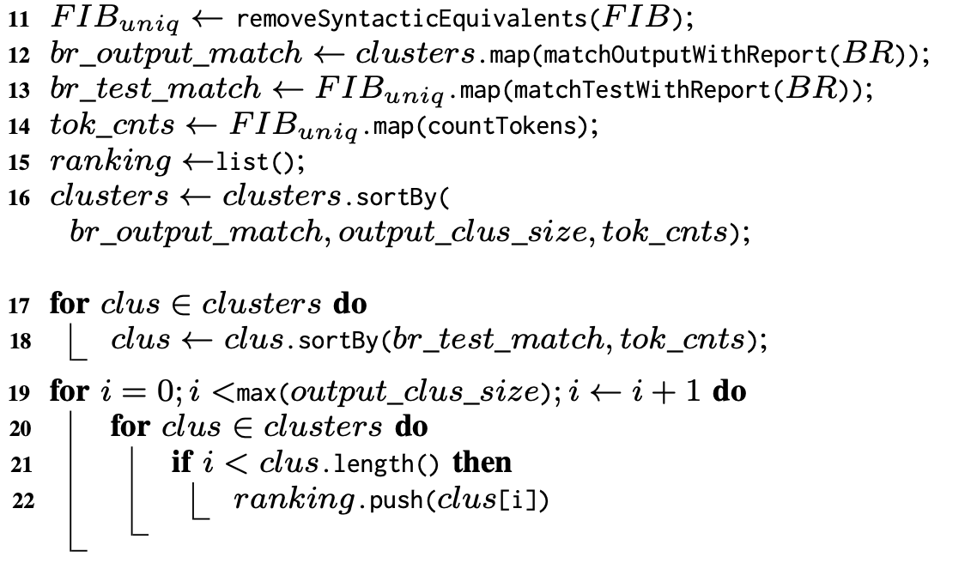
实现方法
筛选排序
接下来LIBRO先后依靠三个区分能力递增的启发式算法对生成的测试进行排名。
首先，如果失败消息或测试代码表现出了BUG报告中观察到和提到的行为（异常或输出值），那么这些测试很可能是错误重现的。虽然这个启发式算法很精确，但决策不够具有区分力。
接下来，按照分组之后每一组的大小由大到小进行排序，我们之前提到，分组大小越大，其中测试方法成功复现错误的可能性越大。
最后，LIBRO根据测试方法的长短由短到长进行排序，因为较短的测试方法更容易被理解。

Slide 11
实验验证
实验使用的大型语言模型为Codex，数据集为Defects4J version 2.0，由于可能出现数据泄露的风险，作者又在Github上收集了一些Codex训练数据截止点之后创建的Pull Requests，以验证Defects4J中观察到的趋势不是由于数据泄露造成的。

Slide 12
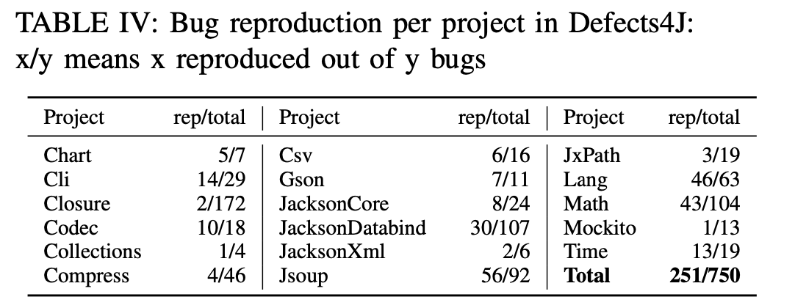
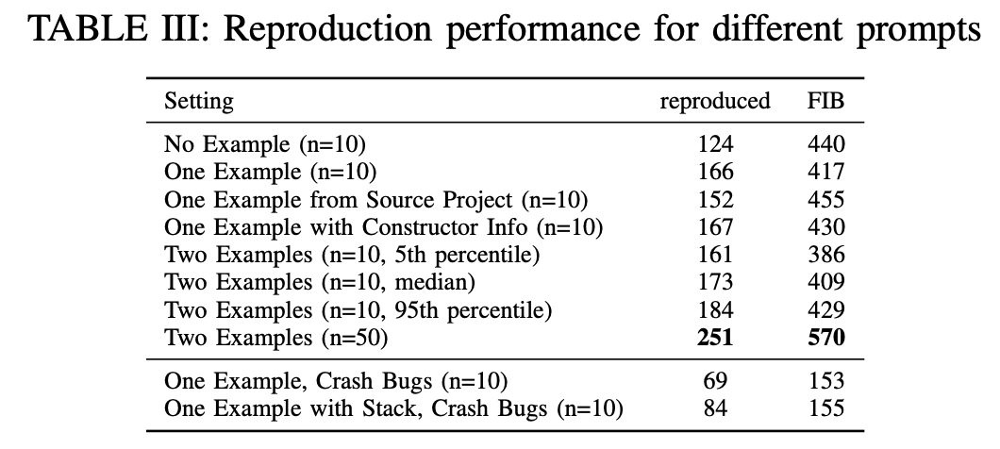
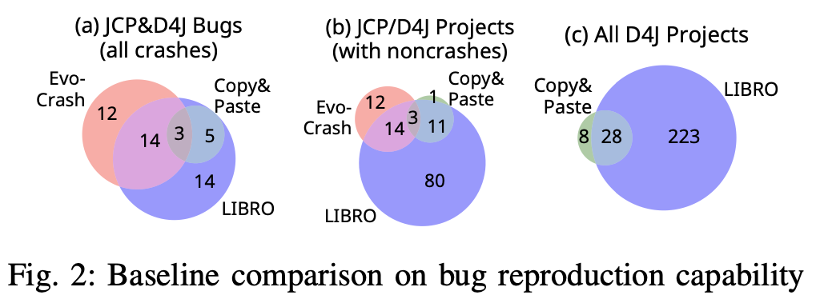
实验验证
效果

Slide 13
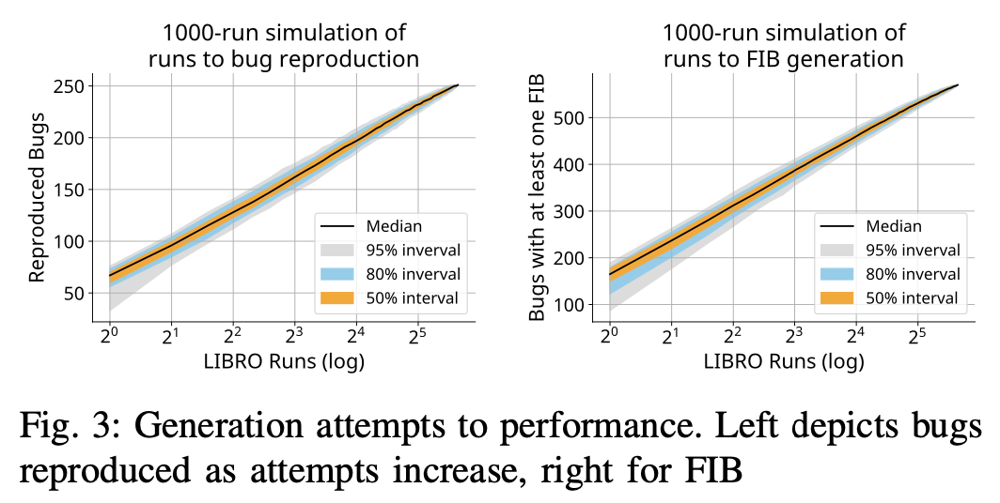
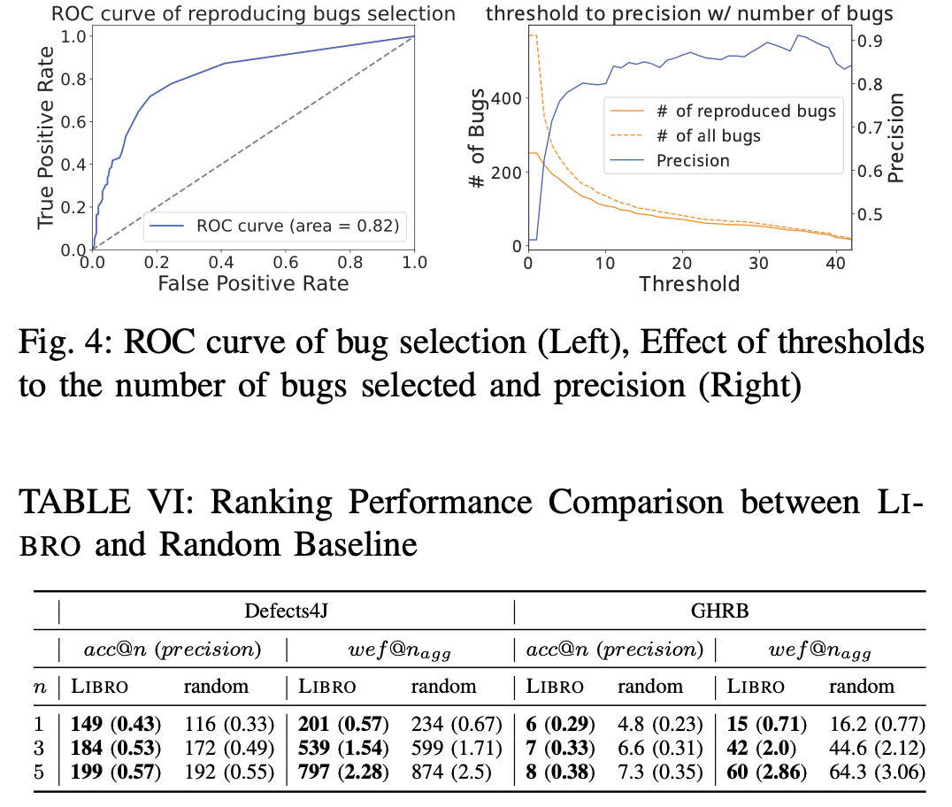
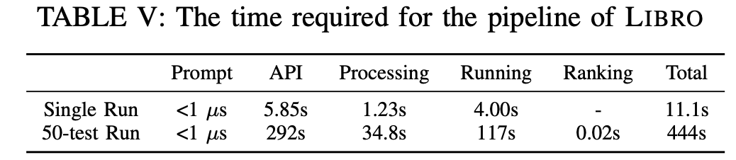
实验验证
效率

Slide 14
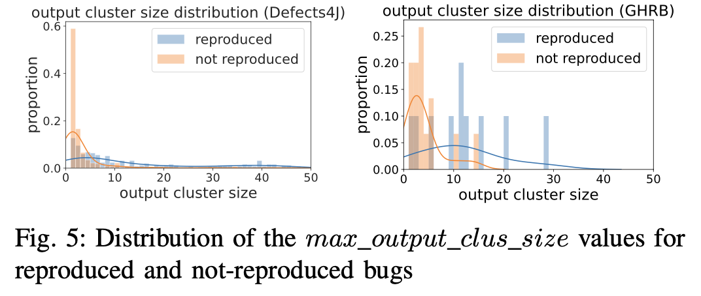
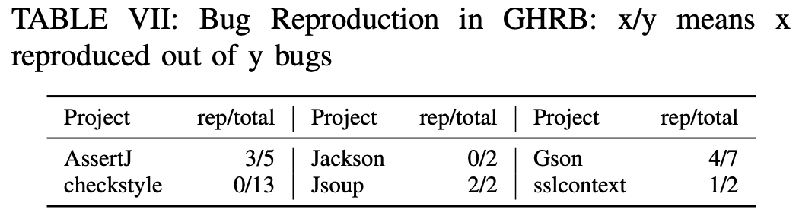
实验验证
实际表现
排除数据泄露的可能

Slide 15
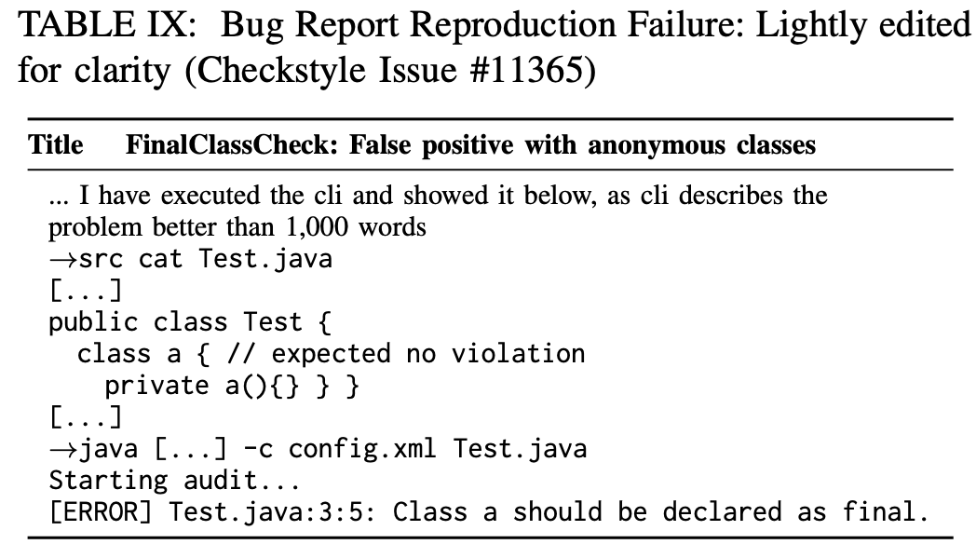
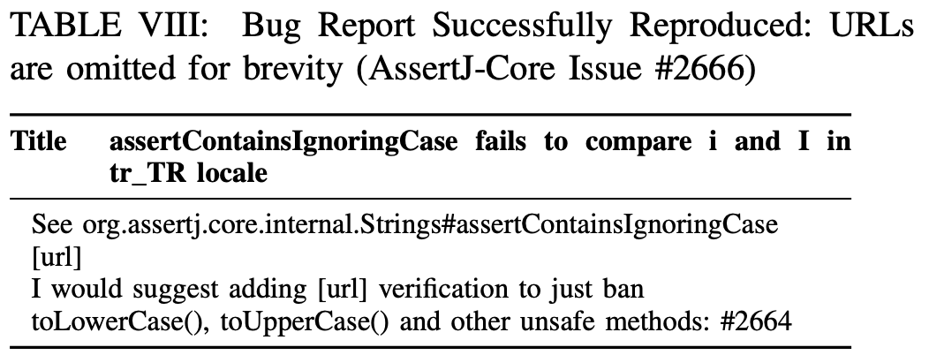
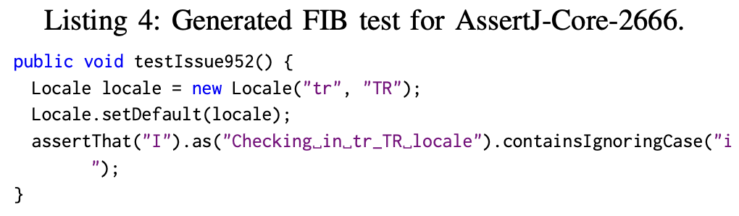
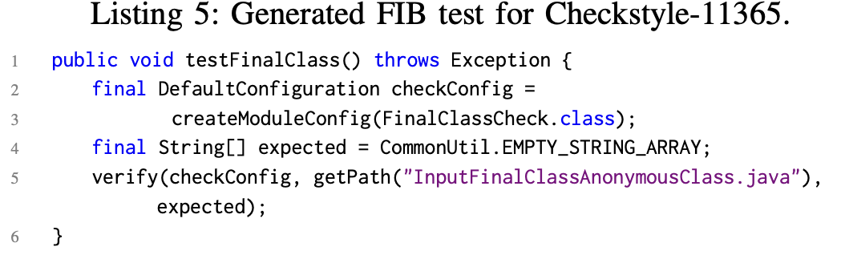
实验验证
实际表现

Slide 16
结论
相对于之前的工作，LIBRO能够复现相对于之前的工作更多且不同的错误
LIBRO使用的时间不比其他方法多很多。
LIBRO可以减少开发人员无用的检查工作量。
LIBRO能够为其训练数据以外的最新数据生成Bug复现测试，其排序和推荐的标准也适用于其他的数据集。

Slide 17
缺陷
LIBRO表现不佳的一些情况：
它无法推广到依赖外部文件的测试
其语法结构与典型的JUnit测试显著不同

